Slide 1
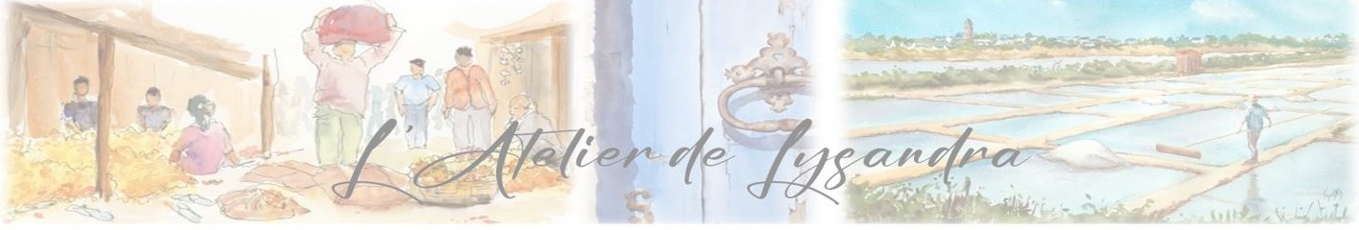
PIGMENTS : Origine et
nuanciers fabricants
Vous trouverez ici le détail des nuanciers chez les principaux fabricants de couleurs aquarelle.
Révisons les symboles et codes pour « lire les étiquettes » :
Le code couleur :
Les codes sont composés de « P »,
suivi de l’initiale de la couleur (en anglais),
puis de chiffres précisant la nuance.
PY3 jaune citron
PR254 rouge vermillon
PW6 blanc de titane, ….
PB28 bleu de cobalt
PB33 bleu de Manganèse. ….
Code | Anglais | français
PY… | Yellow | Jaune
PO… | Orange | Orange
PR… | Red | Rouge
PV… | Violet | Violet
PB… | Blue | Bleu
PG… | Green | Vert
PBr | Brown | Brun
PBk… | Black | Noir
PW… | White | Blanc
Symbole de transparence/opacité :
Transparent
Semi-opaque
Opaque
Symbole de résistance à la lumière :
de à
En dernière partie, vous trouverez l’origine des pigments.

Slide 2
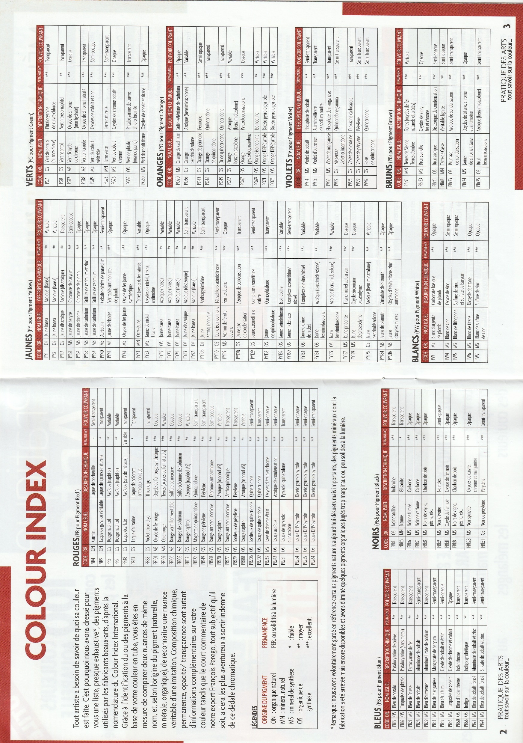
Color Index des principaux pigments

Slide 3
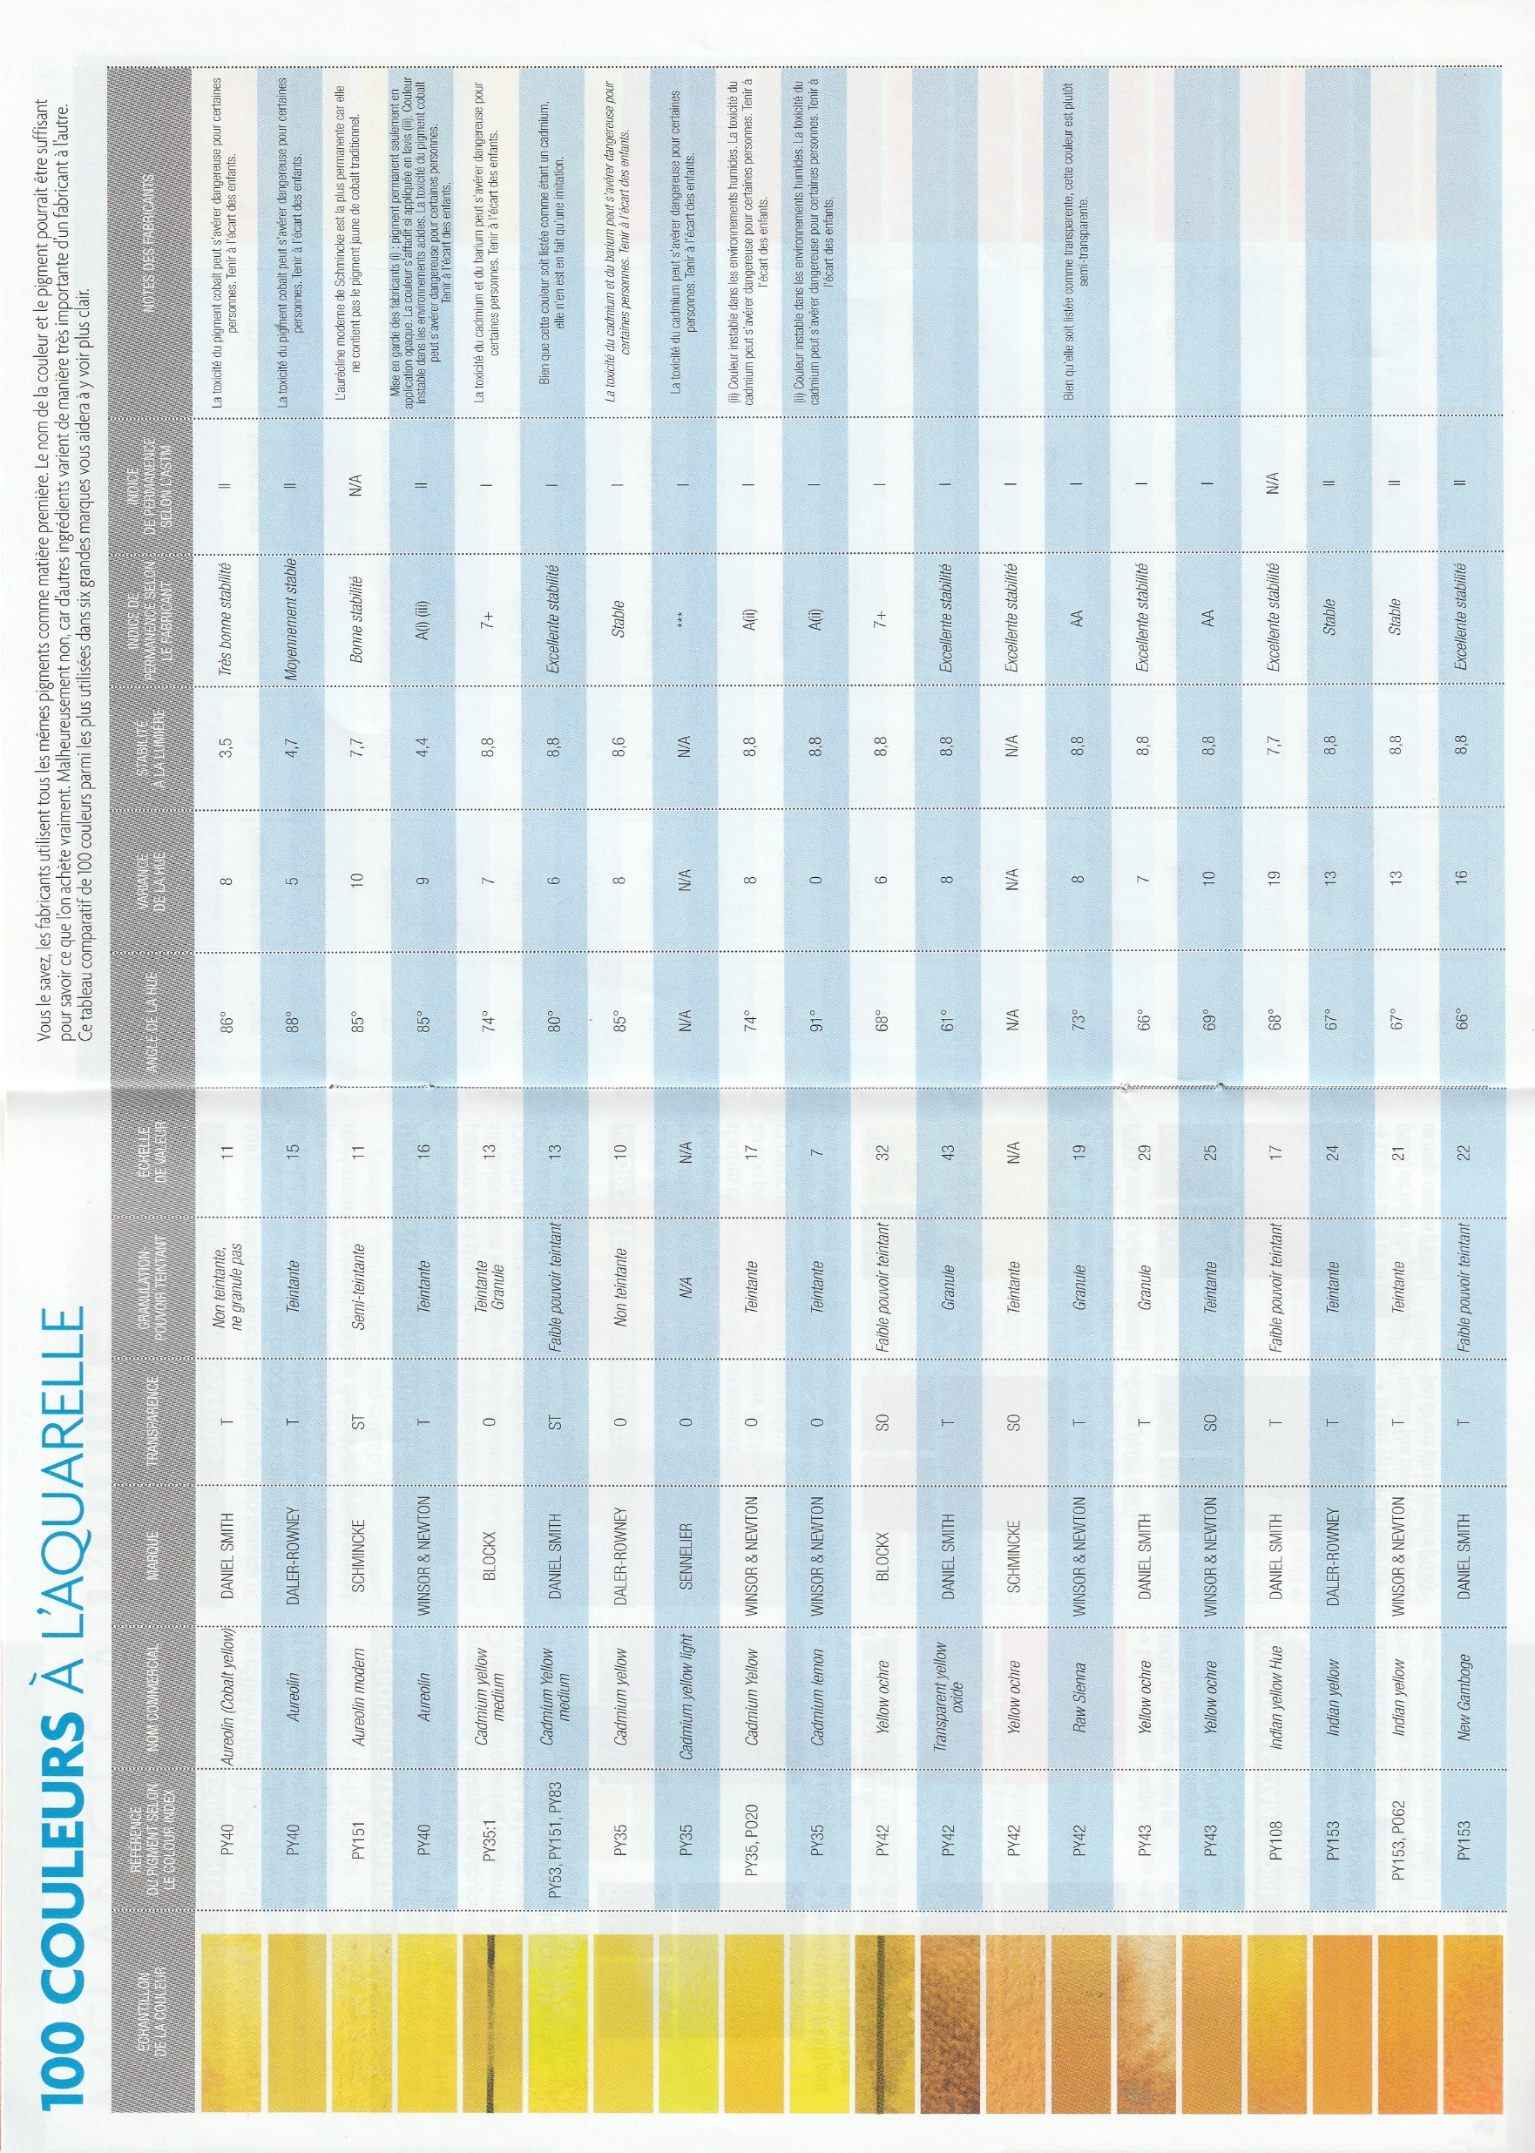

Slide 4
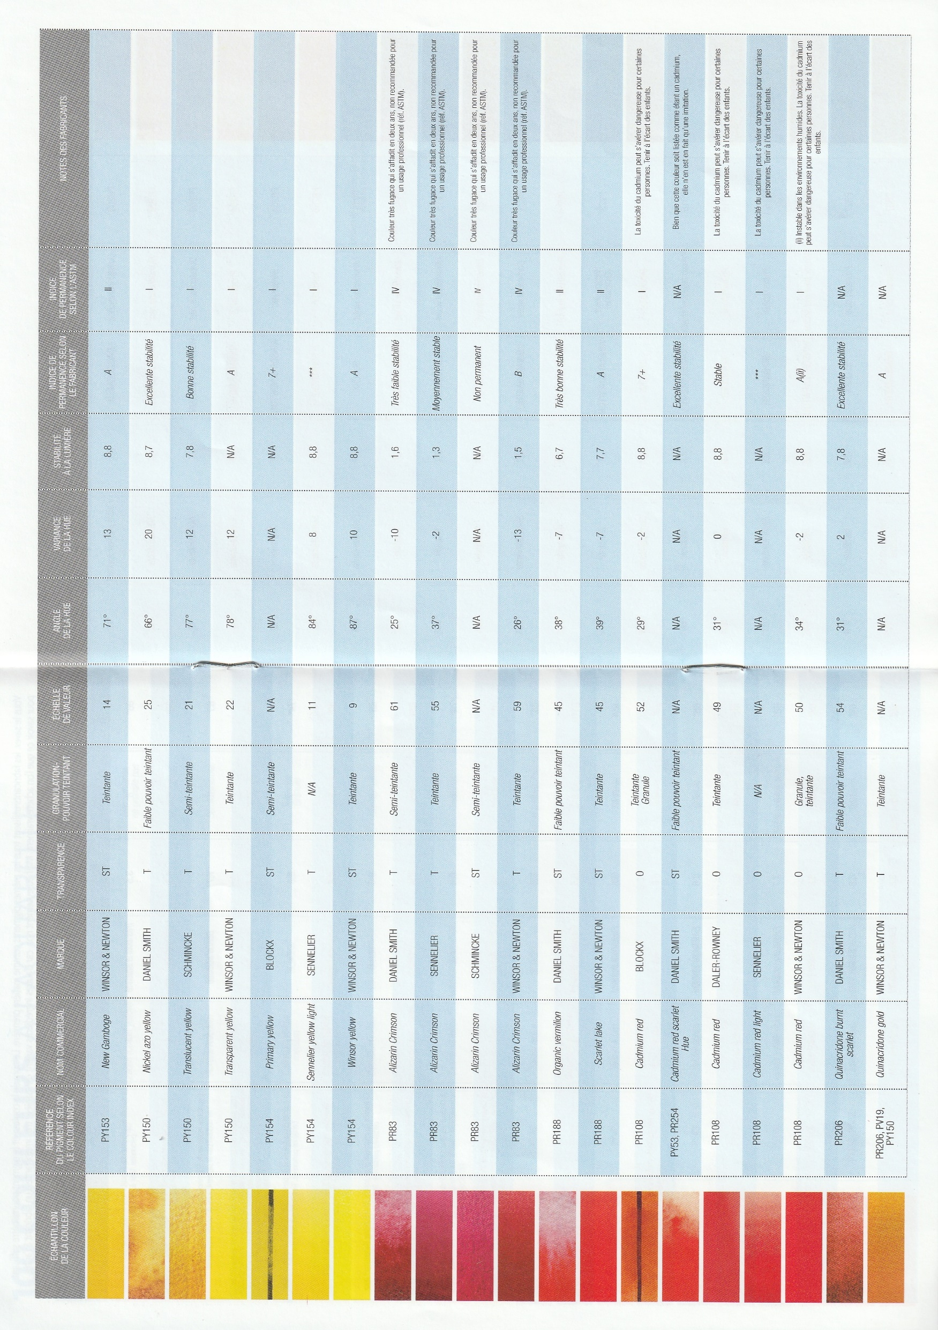

Slide 5
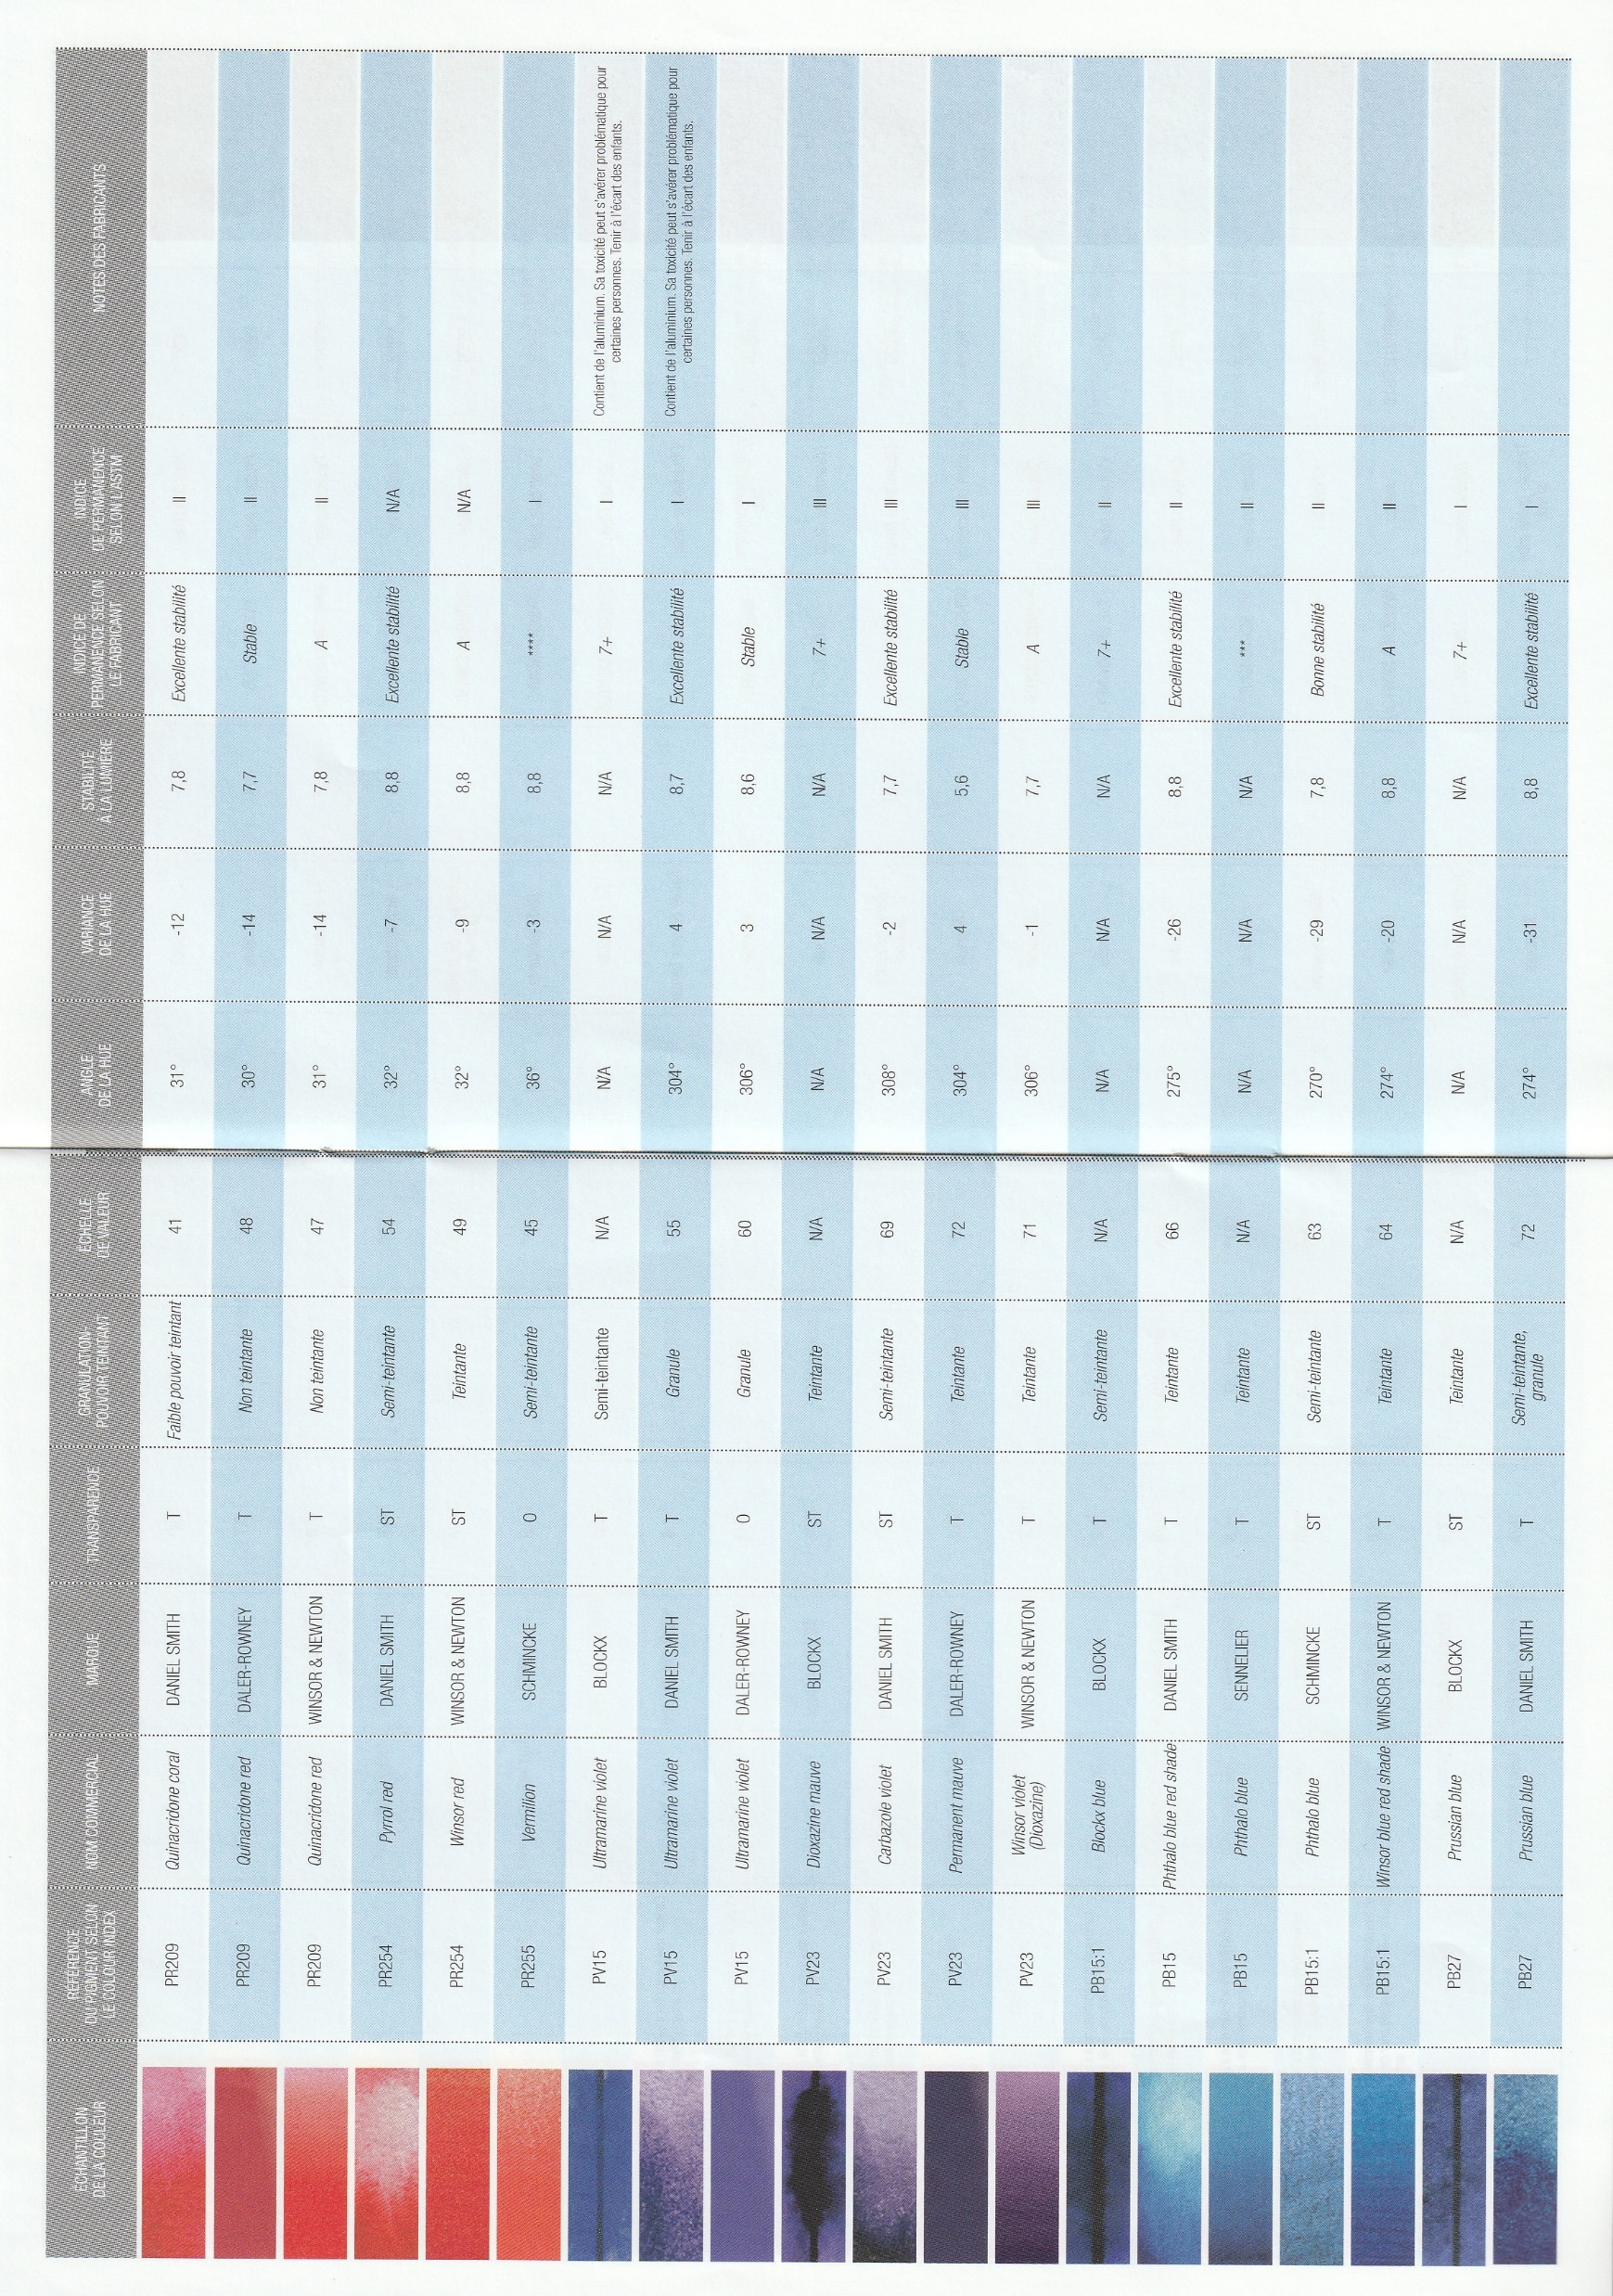

Slide 6
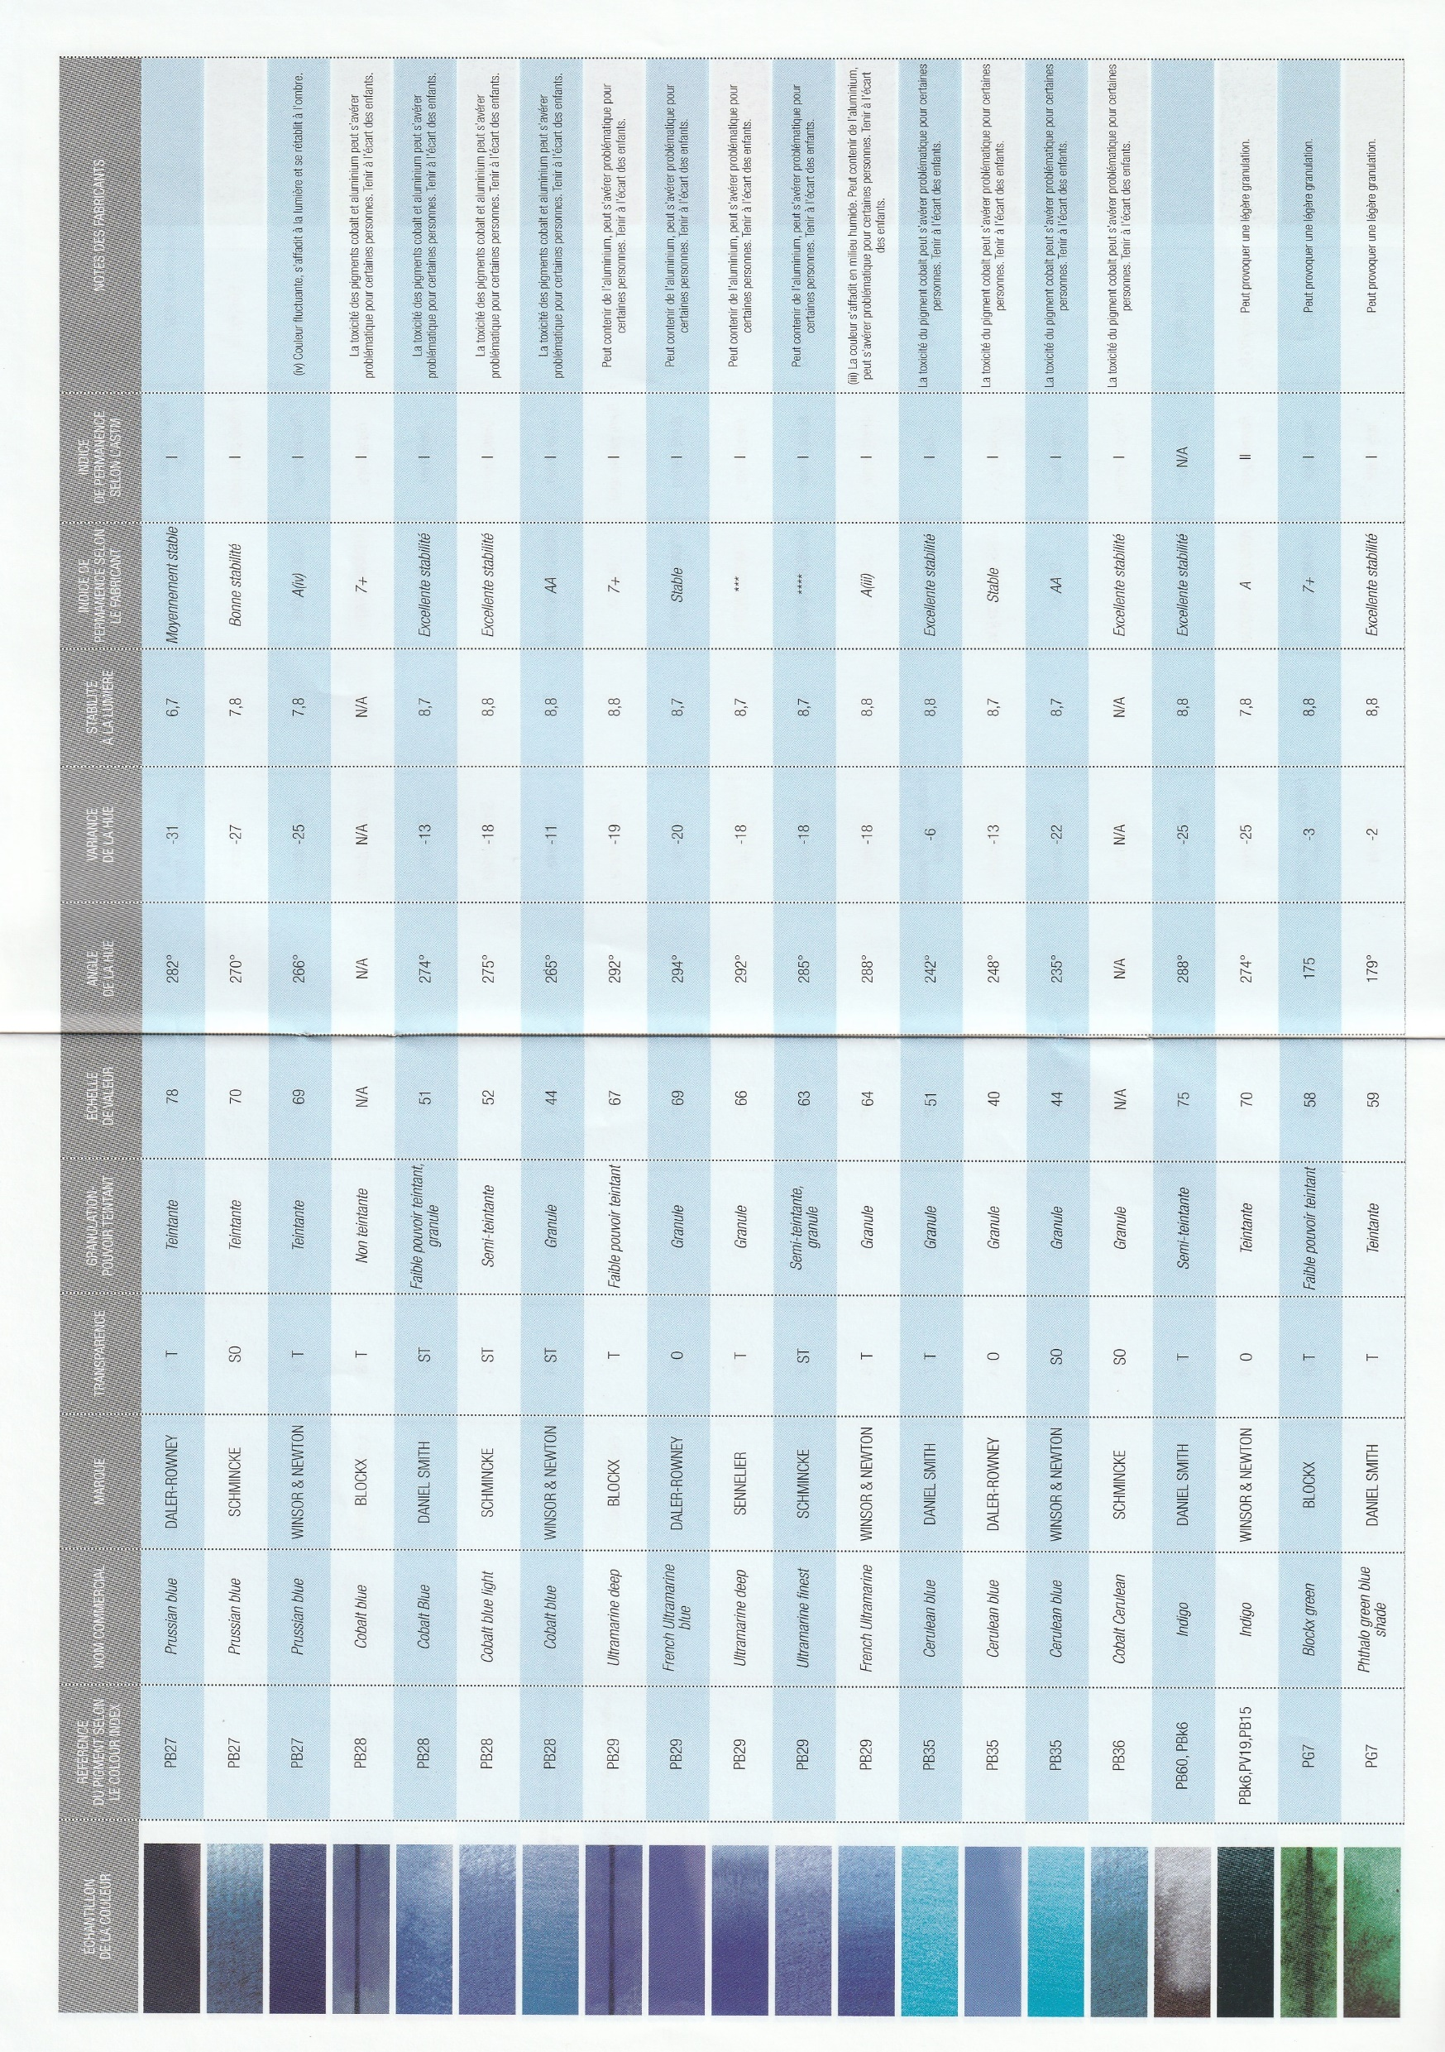

Slide 7
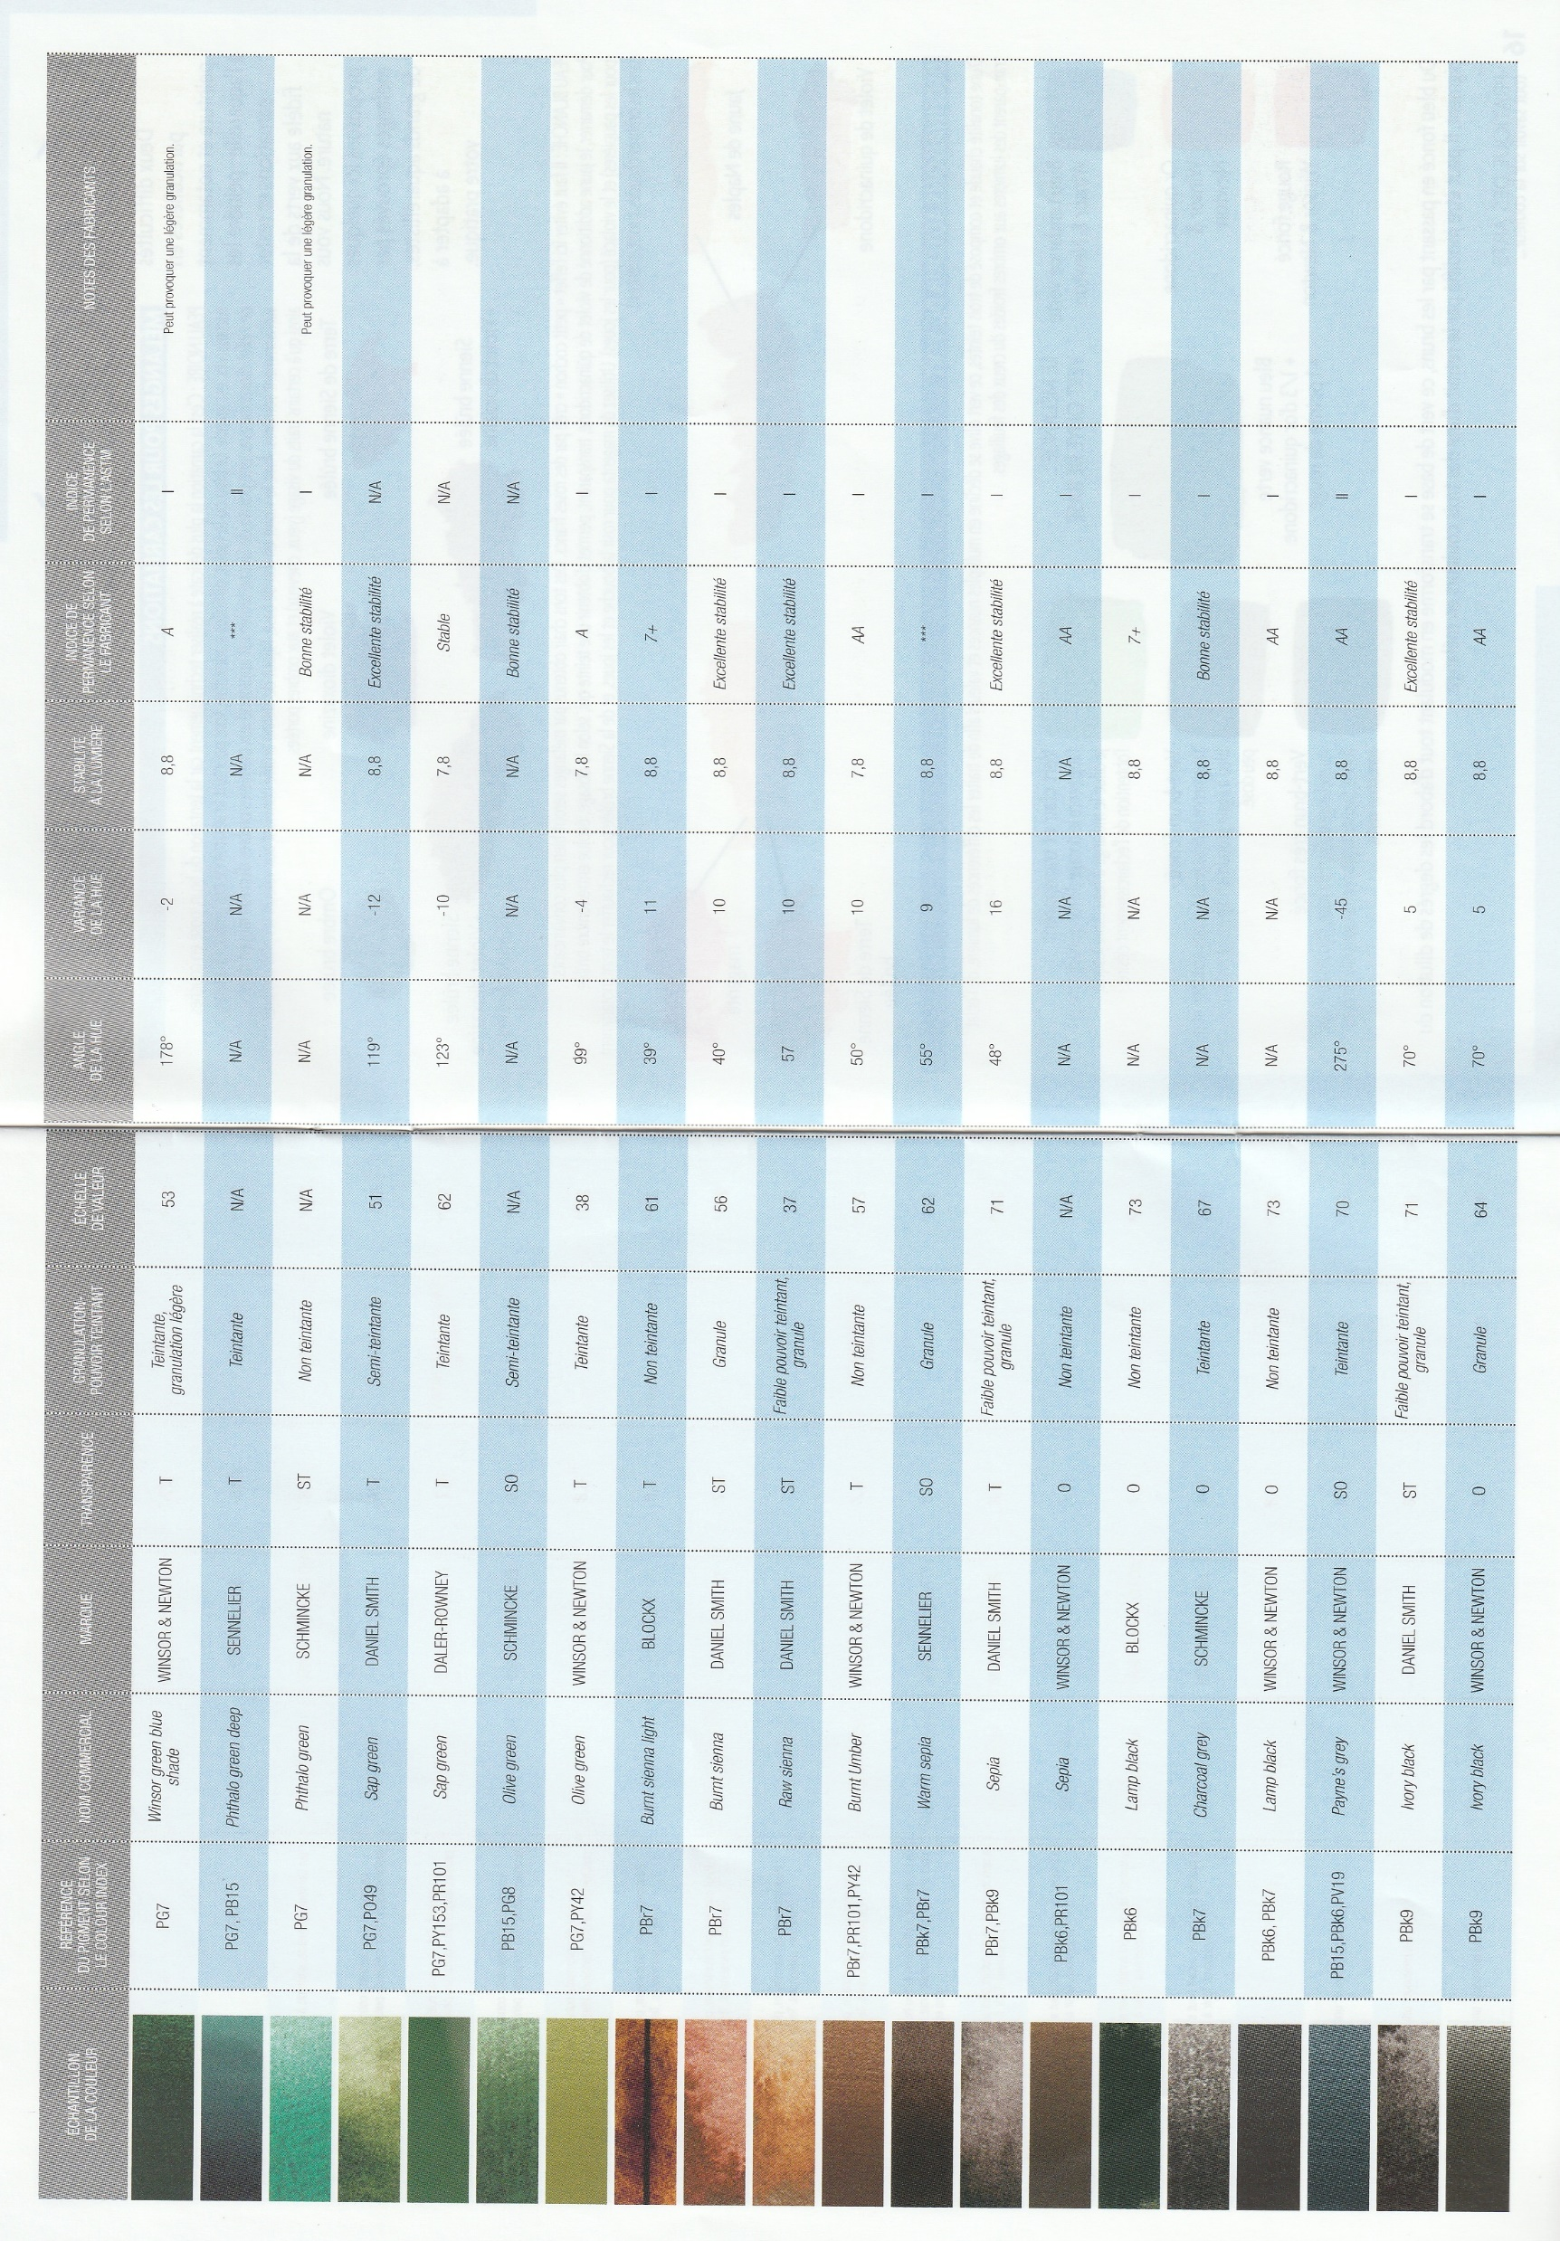

Slide 8
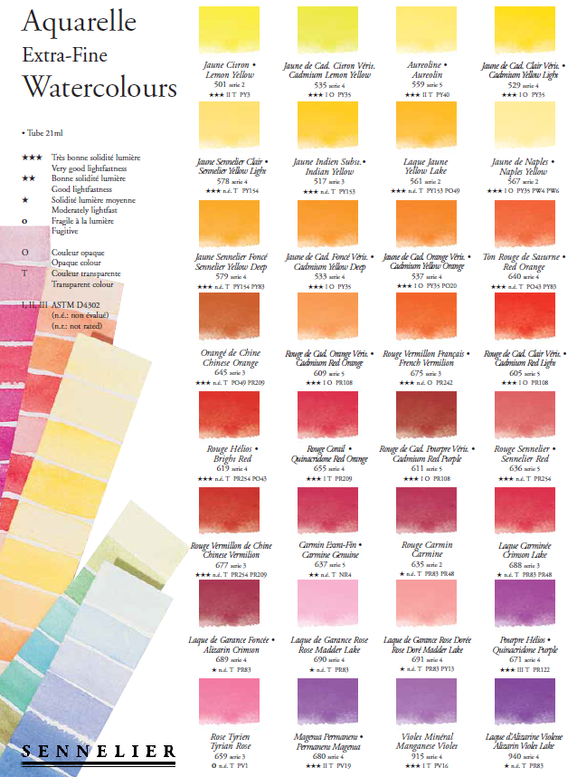
Nuancier SENNELIER

Slide 9
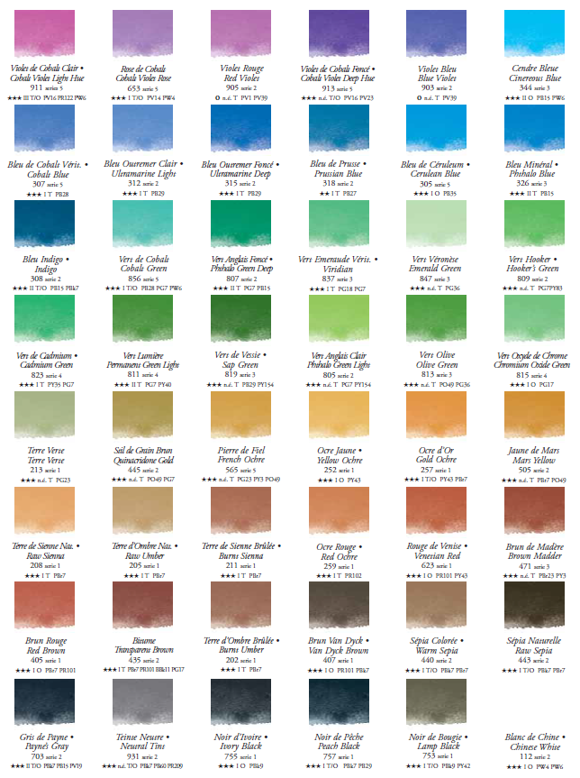
Nuancier SENNELIER

Slide 10
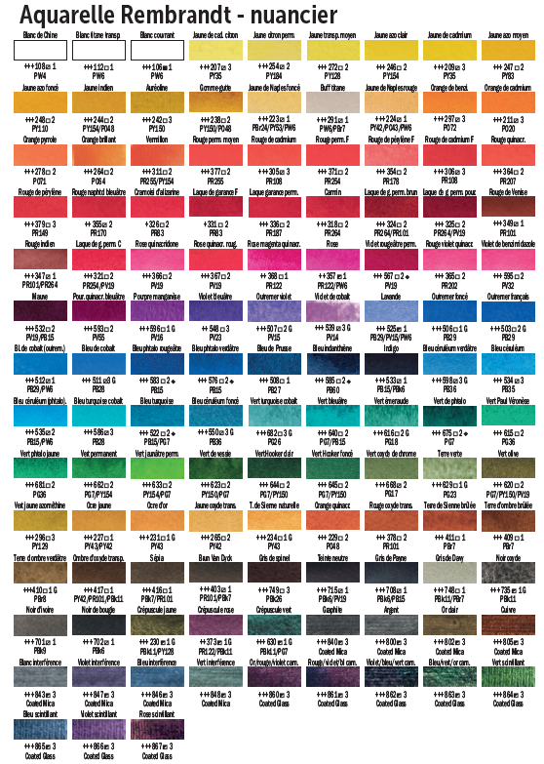
Nuancier REMBRANDT

Slide 11
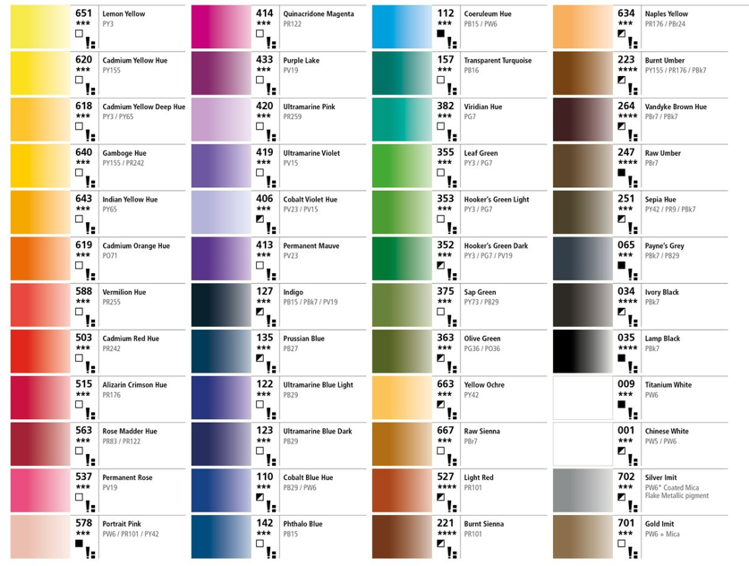
Nuancier DALER ROWNEY

